Slide 1



Move4Math:
Jogos Sérios para alfabetização matemática
Guilherme Utiama
Peter Brendel

Slide 2

Problema
Cada vez mais pessoas estão reclamando das competências da disciplina de matemática no decorrer da vida acadêmica dos estudantes.

Slide 3
Objetivo
Diminuir as situações e atender às necessidades apontadas em programas de educação infantil propostas pelo governo federal.
Criada uma suíte de JS para ensinar habilidades cognitivas básicas no aprendizado de matemática.

Slide 4
O que o TCC fez
Foi criado um jogo chamado Move4Math, este jogo tem o intuito de ajudar a desenvolver a psicomotricidade e alfabetização da matemática nos jogadores.

Slide 5
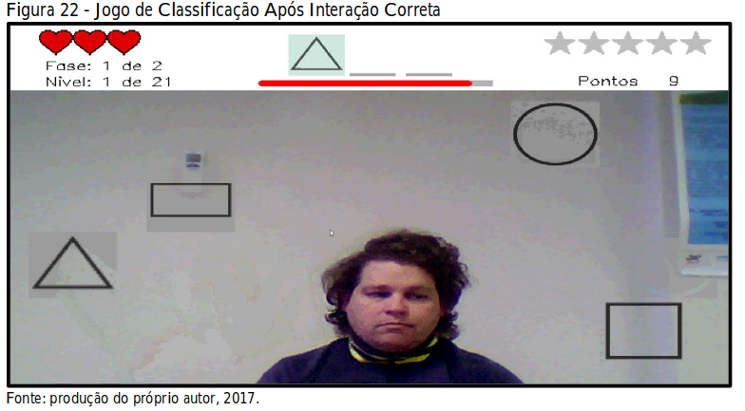

Slide 6
Recursos/Técnicas
Para coleta de dados foram realizadas entrevistas, questionários e observação.
Estudo de design para facilitar a interação das crianças e como apresentar as informações
Conjunto de jogos
Interação direta com o jogo
Tempo / Acerto / Erro

Slide 7
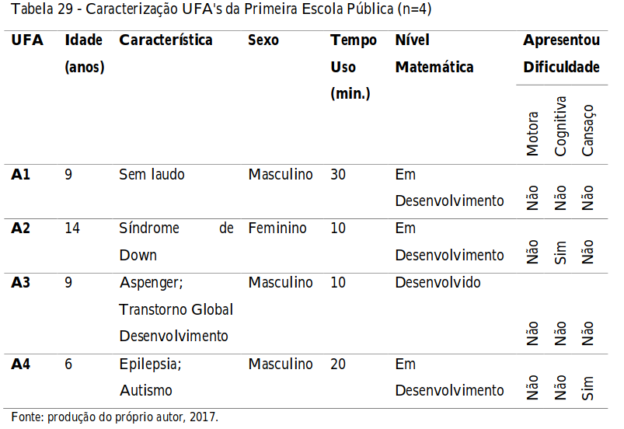

Slide 8
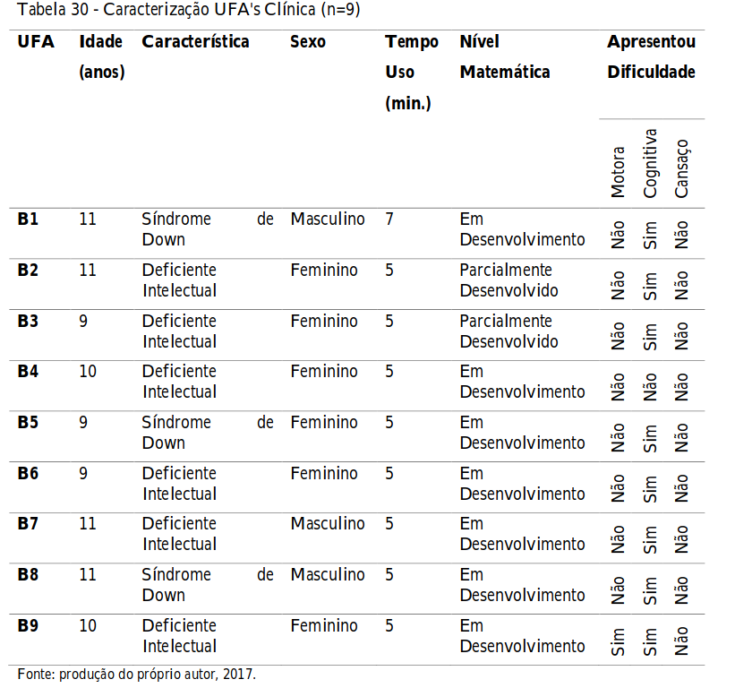

Slide 9
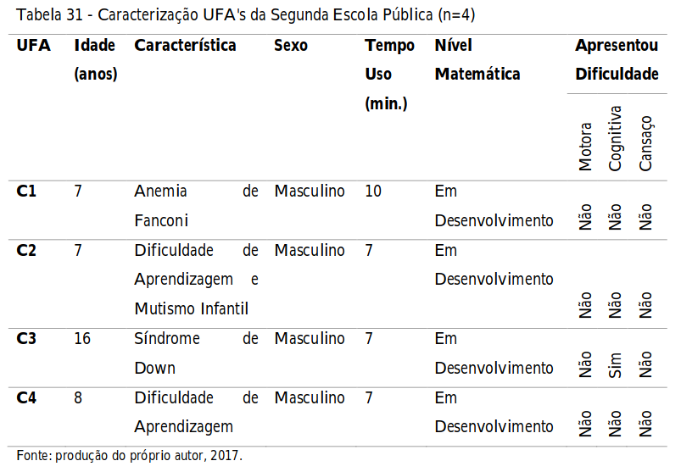

Slide 10
Conclusão
O jogo foi avaliado sobre sua utilidade em JS e obteve nota 4,93 com mediana 5,0, sendo a escala de 1,0 a 7,0
Os usuários demonstraram gostar do jogo gerando diversão e compreensão dos feedbacks
Contribuiu com a criação da suíte e
3 Artigos publicados

Slide 11
Obrigado
UDESC – Universidade do Estado de Santa Catarina
guilherme.utiama@edu.udesc.br
peter.brendel@edu.udesc.br

